Slide 1
Dự đoán ARPU (1-way locked user dataset)
9/10/2024

Slide 2
I. Xây dựng bài toán
Dự đoán giá trị doanh thu arpu tháng 8 của khách hàng chi tiêu ở mức cao.
Mục tiêu là sử dụng kết quả dự đoán của mô hình để phân nhóm những khách hàng doanh thu cao nhưng có xu hướng giảm tiêu dùng hoặc phân nhóm cho các ưu đãi,... Từ đó có đề xuất:
Đối với Khách hàng có ARPU ổn định hoặc tăng:
Ưu đãi gói cao cấp: Khách hàng có ARPU cao có thể quan tâm đến các gói cao cấp (ví dụ: giới hạn dữ liệu cao hơn, cuộc gọi quốc tế hoặc các dịch vụ đi kèm như phát trực tuyến).
Khuyến mãi bổ sung: Công ty có thể cung cấp các dịch vụ bổ sung (như gói chuyển vùng quốc tế hoặc giải trí) dựa trên thói quen chi tiêu của những khách hàng này và doanh thu dự đoán trong tương lai.
Đối với Khách hàng có ARPU giảm đi:
Khuyến khích sự tương tác: Những khách hàng được dự đoán có ARPU giảm có thể nhận được các ưu đãi như dữ liệu thưởng hoặc số phút gọi miễn phí để tăng mức độ tương tác và mức sử dụng, từ đó tăng ARPU của họ.

Slide 3
I. Xây dựng bài toán - Dataset
Thông tin | Ý nghĩa | Kiểu dữ liệu
sdt_mahoa | Thuê bao được mã hóa | Nominal
ngay_khoa | Ngày thuê bao bị khóa | Datetime
ngay_mo_date | Ngày thuê bao được mở | Datetime
ngay_mo_khoa | Khoảng thời gian bị khóa | Discrete
ngay_nap_tien_gan_nhat | Khoảng thời gian kể từ lúc bị khóa cho đến khi nạp tiền (từ lúc bị khóa đến lúc nạp tiền, do đó, có thể tính đến việc nạp nhiều lần) | Discrete
arpu_1 | Trung bình lợi nhuận của từng thuê bao tháng thứ 1 | Continuous
arpu_2 | Trung bình lợi nhuận của từng thuê bao tháng thứ 2 | Continuous
arpu_3 | Trung bình lợi nhuận của từng thuê bao tháng thứ 3 | Continuous
arpu_4 | Trung bình lợi nhuận của từng thuê bao tháng thứ 4 | Continuous
arpu_5 | Trung bình lợi nhuận của từng thuê bao tháng thứ 5 | Continuous
data_1 | Lượng data sử dụng tháng thứ 1 | Continuous
data_2 | Lượng data sử dụng tháng thứ 2 | Continuous

Slide 4
I. Xây dựng bài toán - Dataset
Thông tin | Ý nghĩa | Kiểu dữ liệu
data_3 | Lượng data sử dụng tháng thứ 3 | Continuous
data_4 | Lượng data sử dụng tháng thứ 4 | Continuous
data_5 | Lượng data sử dụng tháng thứ 5 | Continuous
call_1 | Số lượng cuộc gọi trong tháng thứ 1 | Discrete
call_2 | Số lượng cuộc gọi trong tháng thứ 2 | Discrete
call_3 | Số lượng cuộc gọi trong tháng thứ 3 | Discrete
call_4 | Số lượng cuộc gọi trong tháng thứ 4 | Discrete
call_5 | Số lượng cuộc gọi trong tháng thứ 5 | Discrete
ngay_goi_tong_dai_gan_nhat | Ngày thuê bao gọi tổng đài gần nhất tính từ lúc bắt đầu gọi | Discrete
da_tung_dang_ky_goi | Thuê bao đã từng đăng ký gói hay chưa | Nominal
ngay_dang_ky_goi_gan_nhat | Ngày thuê bao đăng ký gói gần nhất (kể từ lúc đăng kí gói trước đó đến lúc đăng ký gói hiện tại) | Discrete
danh_sach_goi_dang_ky | Các gói mà thuê bao đã đăng ký | Nominal

Slide 5
I. Xây dựng bài toán – Phạm vi
Thời gian: Sử dụng dữ liệu của tháng 4,5,6,7
Khách hàng doanh thu ở mức cao ở tháng thứ 7, trên 129 nghìn đồng.
Biến mục tiêu: Doanh thu của tháng thứ 5 của từng khách hàng.

Slide 6
I. Xây dựng bài toán - Phương án đánh giá
Mô hình hồi quy dự đoán:
Sử dụng RMSE: Khả năng nhận biết được vùng giá trị doanh thu
MAE: Doanh thu dự đoán sai lệch trung bình dưới 50 nghìn đồng.
Bài toán áp dụng:
Đề xuất 1: Cực đại hóa phát hiện số lượng thuê bao giảm doanh thu.
Đề xuất 2: Số lượng thuê bao được phân nhóm gần đúng với phân nhóm thực

Slide 7
II. Tiền xử lý
Lọc các thuê bao nằm ở mức cao trở lên và đảm bảo điều kiện ít nhất 1 tháng hoạt động
Vì cần quan tâm đến dự báo doanh thu khách hàng trong tháng 8, ta phải biết thông tin hoạt động của người dúng trước đó trong vòng 4 tháng trở lại và có ít nhất 1 tháng hoạt động.
Ngoài ra, vì mục tiêu bài toán quan tâm đến người dùng có doanh thu cao, tức là trên 129 nghìn đồng.
Sau khi lọc, ta thu được 123,741 thuê bao.

Slide 8
II. Tiền xử lý
Lọc bỏ các cột không cần thiết
Vì bối cảnh dữ liệu chỉ quan tâm thông tin sử dụng của 5 tháng trước đó, những thông tin sau đó có liên quan đến tháng 9 trở đi đều không phù hợp, nên ta sẽ lấy các cột arpu, data, call.
Lọc bỏ duplicate để tránh nhiễu
Có 3,273 thuê bao trùng nhau về giá trị trong tất cả các cột đặc trưng. Sau khi lọc, ta còn 122,042 thuê bao.

Slide 9
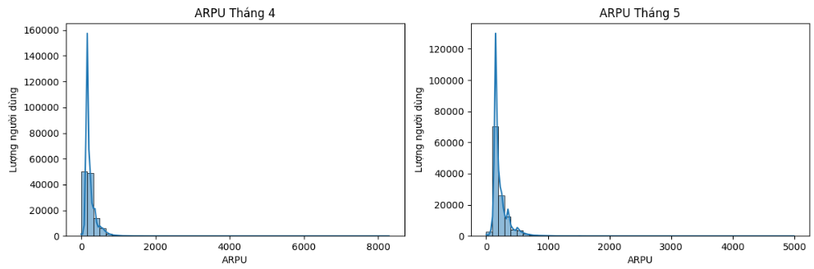
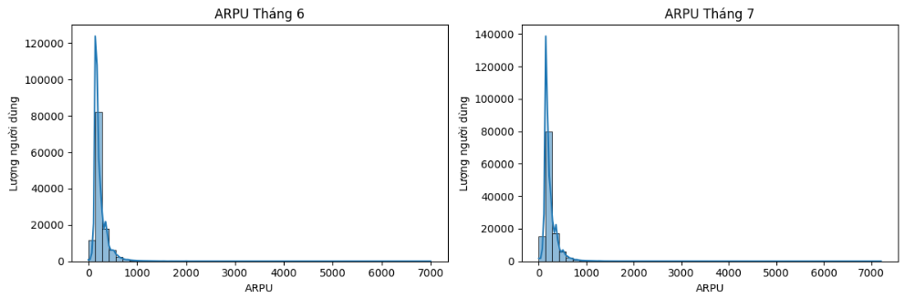
III. EDA – Phân phối ARPU
Doanh thu người dùng tập trung nhiều ở mức 200-250 nghìn đồng.
Phân phối right-skewed.
Doanh thu có xu hướng tăng và ổn định dần về phân phối.

Slide 10
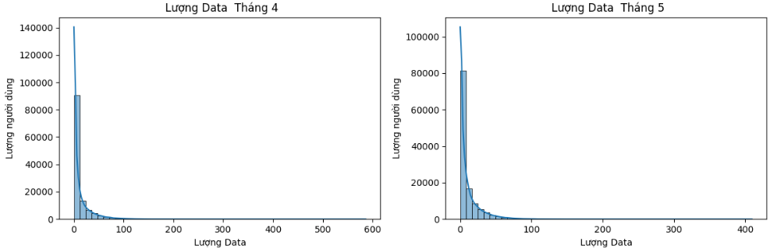
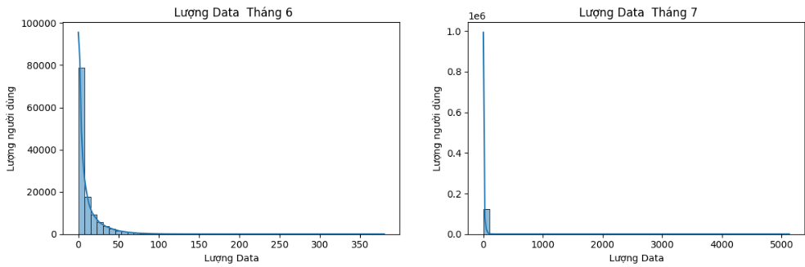
III. EDA – Phân phối Data
Phân phối lượng dữ liệu sử dụng thường tập trung nhiều ở 0-10GB một tháng.
Lưu ý là tháng 7 lại ít ghi nhận thông tin người dùng nhất, và có ngoại lai lớn bất thường >5000GB

Slide 11
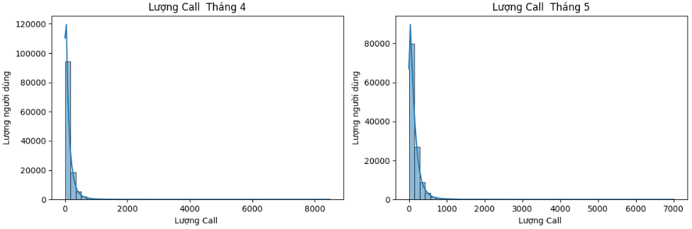
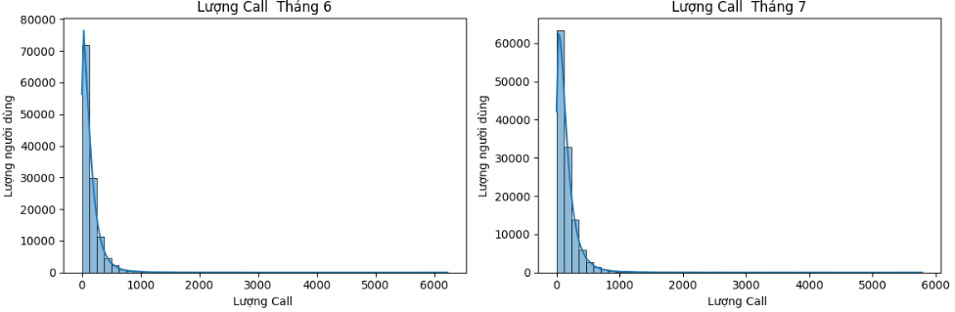
III. EDA – Phân phối Call
Phân phối về số lượng cuộc gọi qua các tháng tương đồng nhau, và ở bin thứ 2 có xu hướng tăng dần (100-200 cuộc).
Phân phối right-skewed.
Giá trị ngoại lai không biến thiên nhiều như data

Slide 12
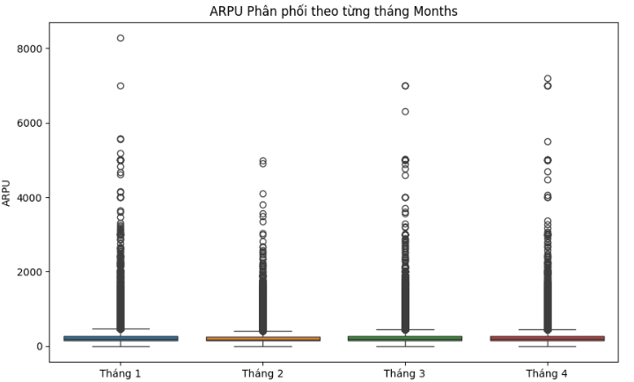
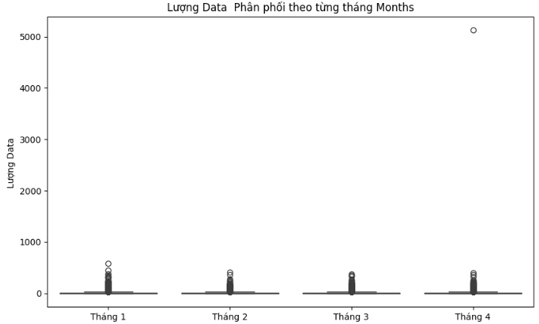
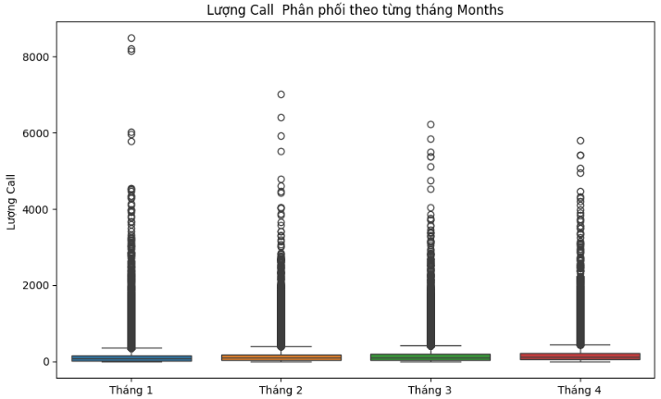
III. EDA – Ngoại lai
Ngoại lai xuất hiện rất nhiều, và do đặc trưng phân phối right-skewed, ta sẽ thử nghiệm log norm. Ngoài ra, cũng thử nghiệm với capping.

Slide 13
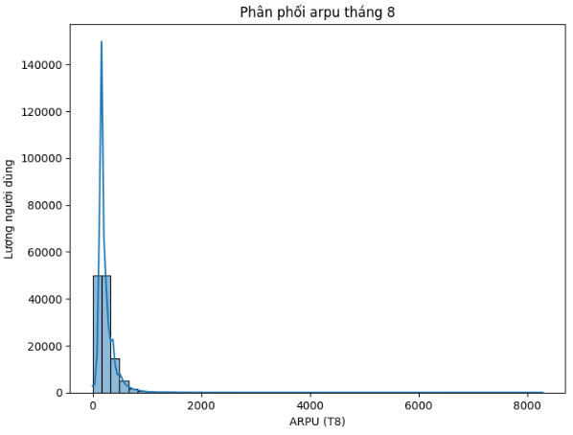
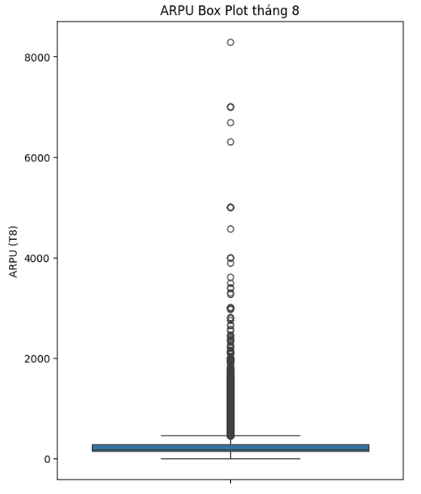
III. EDA – Đối với biến mục tiêu
Phân phối doanh thu tháng 8 lại có tương đồng với phân phối của tháng 4, như vậy có thể có những sự kiện theo Quý ảnh hưởng đến doanh thu khách. (ta có thể cần nhiều feature của tháng 4 để dự đoán cho tháng 8)

Slide 14
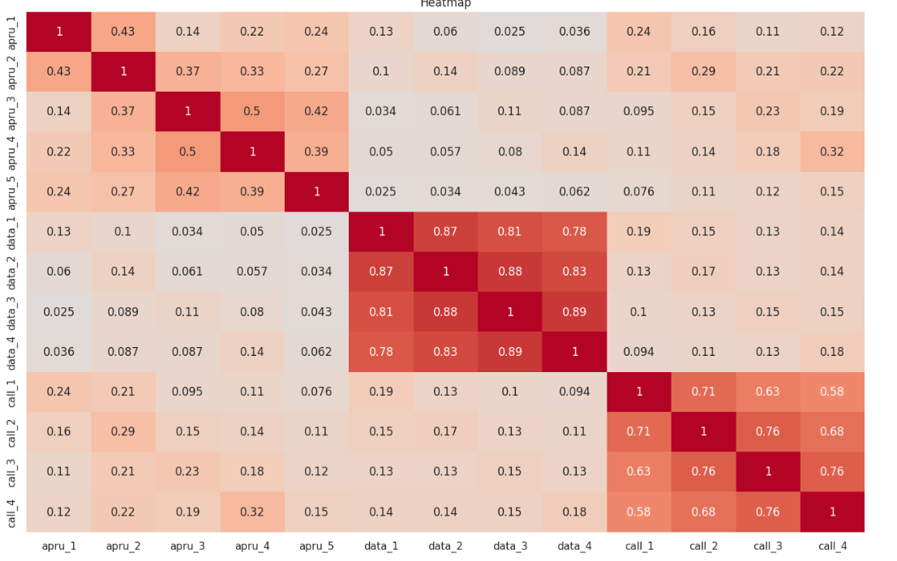
III. EDA – Tương quan
Các đặc trưng về doanh thu có tương quan đáng kể đến biến mục tiêu, tiếp đến là đặc trưng về cuộc gọi và ít ảnh hưởng là đặc trưng lượng dữ liệu sử dụng.
Đặc trừng về lượng dữ liệu sử dụng đặc biệt ít tương quan đến các đặc trưng khác, có thể lưu lượng dữ liệu không ảnh hưởng đáng kể đến việc phán đoán.

Slide 15
IV. Huấn luyện và đánh giá
Xử lý ngoại lai
Sử dụng log normalization và capping method để thay thế những giá trị ngoại lai bằng giá trị giới hạn (tứ phân vị thứ 3 Q3).
Kết quả trên mô hình XGBOOST cho thấy 2 phương pháp không khác biệt đáng kể:
 | MAE | RMSE | R-square
Capping | 42.65 | 96.85 | 0.678
Có log norm | 42.61 | 97.04 | 0.675

Slide 16
IV. Huấn luyện và đánh giá
Filling với không ở các cột Arpu, call, data
Ta có các đặc trưng về ARPU, Data, Call của 4 tháng gần nhất. Do đó, những nan values xuất hiện trong này có thể là việc thuê bao bị khóa nên hệ thống không ghi nhận cụ thể. Do đó, khi huấn luyện, ta sẽ fill bằng 0.
Feature Engineering
Ta sẽ bổ sung thêm một số đặc trưng categorical, có tương quan trung bình:
decrease_arpu_123: True nếu doanh thu tháng 7 giảm, giảm được định nghĩa nếu doanh thu tháng này nhỏ hơn trung bình 3 tháng trước
decrease_data_123: True nếu doanh thu tháng 7 giảm, giảm được định nghĩa nếu data tháng này nhỏ hơn trung bình 3 tháng trước
decrease_call_123: tương tự
Bên cạnh đó, có thử nghiệm với các polynomial features (bình phương các đặc trưng data, call) nhưng ko hiệu quả.
Ngoài ra, các đặc trưng về tỉ lệ chuyển đổi data-to-call không có tương quan đến arpu.

Slide 17
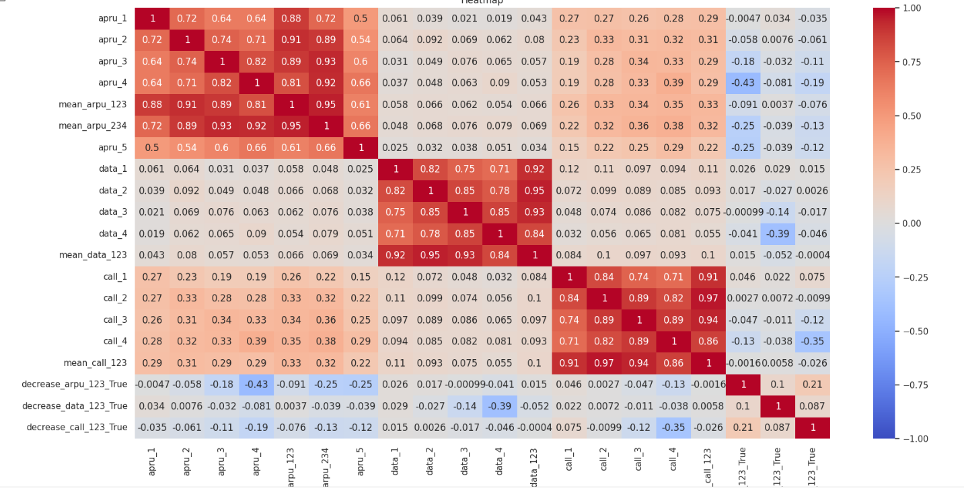
IV. Huấn luyện và đánh giá
Feature Engineering – tương quan
Giữ lại đặc trưng của tháng 4 và tháng 7 (vì có pattern theo quý và xu hướng tiêu dùng gần nhất)
Kết hợp các feature được bổ sung cho kết quả gần tốt (so với tất cả đặc trưng)

Slide 18
IV. Huấn luyện và đánh giá
Kết quả mô hình (có log normalization):
Kết quả mô hình (capping):
 | MAE | RMSE | R-square
Random forest | 44.30 | 95.76 | 0.684
XGBOOST | 42.62 | 97.33 | 0.674
 | MAE | RMSE | R-square
Random forest | 48.80 | 119.10 | 0.51
XGBOOST | 46.10 | 113.10 | 0.56

Slide 19
IV. Huấn luyện và đánh giá
Kết quả mô hình tuyến tính (có log normalization):
 | MAE | RMSE | R-square
LASSO | 57.24 | 116.732 | 0.53
Ridge | 57.29 | 116.730 | 0.53
ElasticNet | 56.98 | 116.724 | 0.53

Slide 20
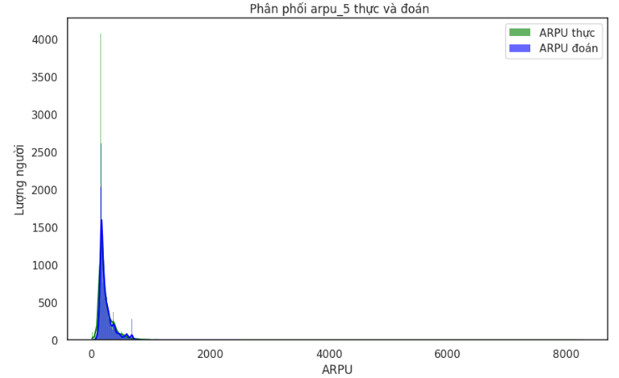
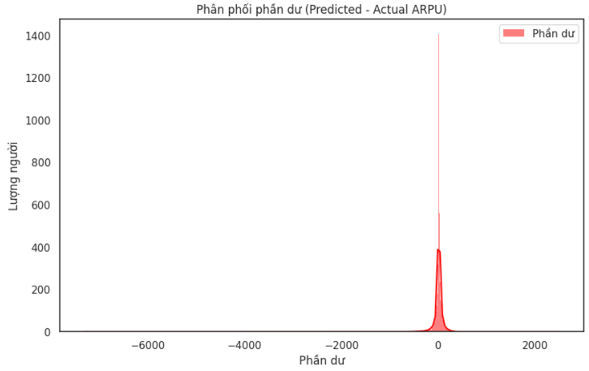
IV. Huấn luyện và đánh giá

Slide 21
V. Sử dụng kết quả cho bài toán đề xuất
Bài toán cảnh báo doanh thu giảm từ khách hàng có mức tiêu cao
Ví dụ: decrease_arpu_123: True nếu doanh thu tháng 7 giảm, giảm được định nghĩa nếu doanh thu tháng này nhỏ hơn trung bình 3 tháng trước, ở đây là doanh thu tháng 7 nhỏ hơn trung bình doanh thu tháng 4,5,6.
Vậy ta sẽ tính mean_arpu_234 và kiểm tra xem arpu_5 (tháng 8) có nhỏ hơn trung bình doanh thu tháng 5,6,7 hay không
Nếu có ta sẽ gắn nhãn thuê bao đó là giảm doanh thu và đưa ra cách tác động.
Giảm được gán là positive, không giảm được gán là negative. Kết quả sử dụng cho bài toán này:
 |  | Thực
 |  | Giảm | Không giảm
Predicted | Giảm | 3291 | 1548
 | Không giảm | 7677 | 12233
Precision: 68%
Recall:30%
Accuracy: 62,7%

Slide 22
V. Sử dụng kết quả cho bài toán đề xuất
Bài toán phân khúc khách hàng
Phân khúc các thuê bao thành từng nhóm với phân cụm Kmeans nhằm phục vụ những gói mới, ưu đãi mới phù hợp.
Ta phân nhóm với data ban đầu trước. Sau đó ta thực hiện phân nhóm với tập test từ bài toán ban đầu. Cuối cùng, so sánh thuê bao này có được phân nhóm đúng với nhóm ở data ban đầu hay không. Kết quả như sau:
Lượng người được phân nhóm đúng: 24,291/24,409
Độ chính xác: 99.52%

Slide 23
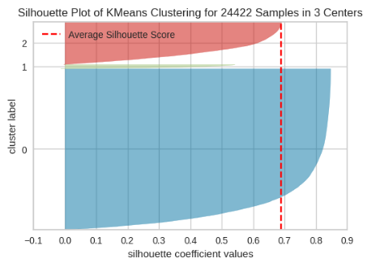
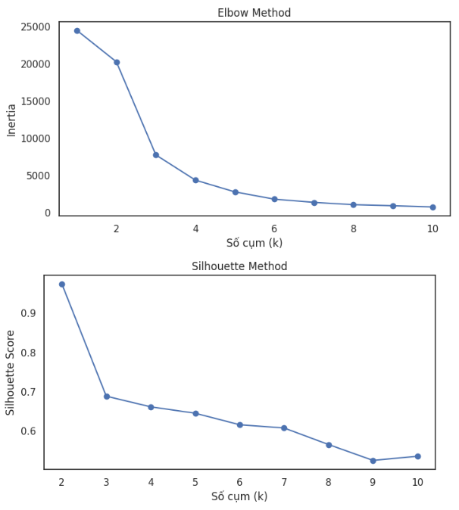
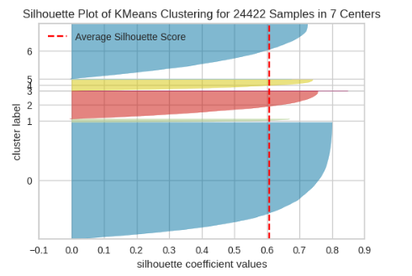
V. Sử dụng kết quả cho bài toán đề xuất
Bài toán phân khúc khách hàng

Slide 24
V. Sử dụng kết quả cho bài toán đề xuất
Bài toán phân khúc khách hàng
 | Arpu_1 | Arpu_2 | Arpu_3 | Arpu_4 | Call_1 | Call_2 | Call_3 | Call_4 | Pred_arpu_5
Cụm
0 | 254.7 | 247.7 | 262.3 | 272.5 | 110.0 | 136.1 | 145.2 | 165.0 | 274.2
1 | 167.6 | 157.2 | 155.1 | 143.6 | 77.13 | 87.64 | 89.63 | 95.85 | 154.0
2 | 375.8 | 367.6 | 387.3 | 390.3 | 139.0 | 181.6 | 200.3 | 232.7 | 643.2
3 | 336.1 | 333.1 | 371.3 | 389.7 | 117.3 | 156.2 | 174.4 | 203.9 | 482.5
4 | 0 | 0 | 387.6 | 390.3 | 0 | 0 | 0 | 0 | 2501.1
5 | 205.2 | 194.2 | 201.4 | 197.8 | 96.8 | 117.4 | 124.6 | 138.4 | 206.3
6 | 318.3 | 320.6 | 337.7 | 356.9 | 114.2 | 150.1 | 163.5 | 185.9 | 367.4

Slide 25
V. Sử dụng kết quả cho bài toán đề xuất
Nhóm 1: doanh thu mức thấp, được dự đoán giảm ít, và lượng cuộc gọi ít.
=> Tặng thêm giờ gọi
Nhóm 2: doanh thu mức cao, được dự đoán tăng nhiều, và lượng cuộc gọi lớn.
Nhóm 3: doanh thu mức cao, được dự đoán tăng nhiều, lượng cuộc gọi lớn. Tuy nhiên kém hơn nhóm 2 1 ít.
Ưu đãi cho các gói cước cao, gói đi kèm
Nhóm 0: doanh thu mức trung, lượng cuộc gọi cao và doanh thu dự đoán tăng ít.
Nhóm 5: doanh thu mức trung, lượng cuộc gọi ở mức trung, được dự đoán tăng ít.
Nhóm 6: doanh thu mức cao, lượng cuộc gọi ở mức trung, doanh thu được dự đoán tăng ít.
Ổn định

